Slide 1
Экзаменационные материалы в ППЭ, используемые при проведении ГИА
Подготовка уполномоченных представителей ГЭК

Slide 2
Регистрация работников ППЭ
Не позднее 07.50 руководитель ППЭ назначает ответственного из числа организаторов вне аудитории за регистрацию лиц, привлекаемых к проведению ОГЭ в ППЭ:
Где и по какой форме производится регистрация работников?
Форма ППЭ-07 «Список работников ППЭ»
Для проверки ответа используйте клавишу «пробел»
В случае замены работника ППЭ оформляется
форма ППЭ-19 «Контроль изменения состава работников в день экзамена»
Чтобы ознакомиться с формами, нажмите на наименование форм

Slide 3
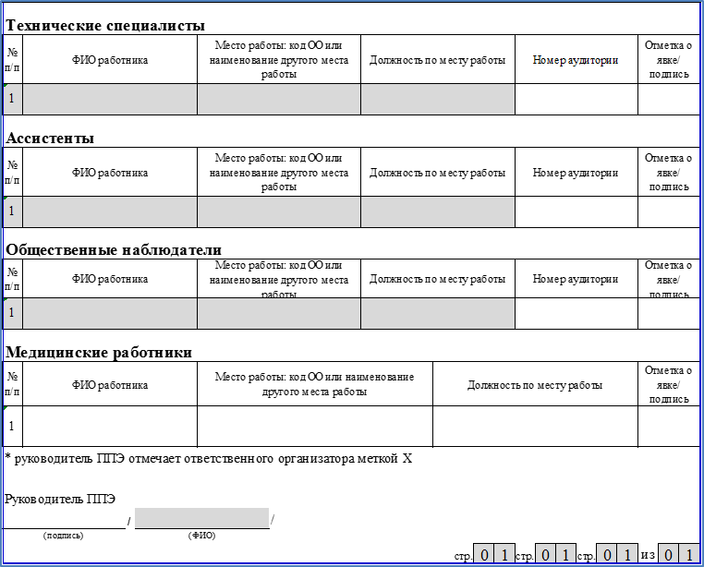
Форма ППЭ-07 «Список работников ППЭ»

Slide 4
Форма ППЭ-19 «Контроль изменения состава работников в день экзамена»

Slide 5
Организация входа в ППЭ
Не ранее 8.15 по местному времени руководитель ППЭ начинает проведение инструктажа по процедуре проведения экзамена для работников ППЭ. Какие формы руководитель ППЭ выдает ответственному организатору вне аудитории формы:
ППЭ-06-01 «Список участников ГИА образовательной организации»
ППЭ-06-02 «Список участников ГИА-9 в ППЭ по алфавиту»
Чтобы ознакомиться с формами, нажмите на наименование форм
Для проверки ответа используйте клавишу «пробел»

Slide 6
форма ППЭ-06-01 «Список участников ГИА-9 в ППЭ»

Slide 7
форма ППЭ-06-02 «Список участников ГИА-9 в ППЭ по алфавиту»

Slide 8
Выдача ЭМ организаторам в аудитории
Назовите формы, выдаваемые руководителем ППЭ организаторам в аудитории
Для проверки ответа используйте клавишу «пробел»
?
форму ППЭ-05-01 «Список участников ГИА в аудитории ППЭ»;
форму ППЭ-05-02 «Протокол проведения ГИА-9 в аудитории»;
форма ППЭ-12-01 «Протокол проведения ГИА-9 в аудитории» НЕ ИСПОЛЬЗУЕТСЯ с 2016 ГОДА!
форму ППЭ-12-02 «Ведомость коррекции персональных данных участников ГИА в аудитории»;
форму ППЭ-12-03 «Ведомость использования дополнительных бланков ответов № 2»;
форму ППЭ-16 «Расшифровка кодов образовательных организаций»;
Чтобы ознакомиться с формами, нажмите на наименование форм
Не позднее чем за 15 минут до начала экзамена организатор получает в штабе ППЭ ЭМ (по форме ППЭ-14-02)

Slide 9
форма ППЭ-05-01 «Список участников ГИА в аудитории ППЭ»
Какие поля в форме заполняются организатором в аудитории?
Форма полностью заполняется автоматизировано
Для проверки ответа используйте клавишу «пробел»

Slide 10
Форма ППЭ-05-02 «Протокол проведения ГИА-9 в аудитории ППЭ»
При наличии данных фактов, кто ставит отметку в форме?
Для проверки ответа используйте клавишу «пробел»

Slide 11
Время начала ОГЭ
В графе «Начало экзамена» фиксируется время:
Объявляемое участником и фиксируемое на доске после начала экзамена
10:00
Время вскрытия ИК участниками экзамена
Нажмите курсором на правильный ответ

Slide 12
Форма ППЭ-12-02 «Ведомость коррекции персональных данных участников ГИА в аудитории»
Какие данные вносятся в графу «Измененные данные»?
Сидоров
Петр
Иванович
1111
222222
222333
Для проверки ответа используйте клавишу «пробел»

Slide 13
Форма ППЭ-12-03 «Ведомость использования дополнительных бланков ответов № 2»

Slide 14
Форма ППЭ-16 «Расшифровка кодов образовательных организаций»
Как с помощью данной формы организаторы в аудитории информируют участников о кодах образовательных организаций?
Раздают на парты участникам экзамена
Информируют о коде ОО индивидуально каждого участника (используется 1 экз. на аудиторию)
Нажмите курсором на правильный ответ

Slide 15
ППЭ-14-02 «Ведомость выдачи и возврата экзаменационных материалов по аудиториям ППЭ»
Количество ЭМ для каждой аудитории руководитель ППЭ распределяет исходя и количества распределенных в каждую аудиторию участников

Slide 16
Организация входа в ППЭ
Из расчета какого минимального количества на одного участника аудитории ППЭ обеспечиваются черновиками?
Нажмите курсором на правильный ответ
Два
Три
Четыре

Slide 17
Организация входа в ППЭ
Сколько экземпляров формы ППЭ-05-01 «Список участников в ППЭ» получают организаторы в аудитории у руководителя ППЭ?
Нажмите курсором на правильный ответ
Один
Два
Три

Slide 18
Организация входа в ППЭ
Какую форму ППЭ должен вывесить у входа в аудиторию организатор в аудитории?
Нажмите курсором на правильный ответ
ППЭ-13-01 «Протокол проведения ГИА-9 в ППЭ»
ППЭ-05-01 «Список участников ГИА в аудитории ППЭ»
ППЭ-16 «Расшифровка кодов образовательных организаций ППЭ»

Slide 19
Возможные ситуации при проведении ГИА
Назовите форму, которая используется в случае отсутствия у участника документа, удостоверяющего личность:
Форма ППЭ-20 «Акт об идентификации личности участника ГИА»;
Чтобы ознакомиться с формой, нажмите на наименование форм
Для проверки ответа используйте клавишу «пробел»

Slide 20
Форма ППЭ-20 «Акт об идентификации личности участника ГИА»
Акт заполняется в случае отсутствия у выпускника текущего года документа, удостоверяющего личность, сопровождающим от ОО в присутствии уполномоченного представителя ГЭК при входе в ППЭ
Какой акт оформляется в случае отсутствия документа, удостоверяющего личность, у выпускника прошлых лет, обучающегося СПО, обучающегося иностранных ОО?
Для проверки ответа используйте клавишу «пробел»

Slide 21
Возможные ситуации при проведении ГИА
Назовите форму, которая используется в случае нарушения установленного порядка проведения ГИА:
Форма ППЭ-21 «Акт об удалении участника ГИА»
Чтобы ознакомиться с формами, нажмите на наименование форм
Для проверки ответа используйте клавишу «пробел»

Slide 22
Форма ППЭ-21 «Акт об удалении участника ГИА»
Кем и где составляется АКТ?
Акт составляется уполномоченным представителем ГЭК совместно с ответственным организатором в аудитории и руководителем ППЭ
в штабе ППЭ на любом этапе проведения экзамена
Кто проставляет соответствующие метки в бланке регистрации участника и в протоколе проведения ОГЭ в аудитории ППЭ (ППЭ-05-02)?
Организатор в аудитории.
Уполномоченный представитель ГЭК осуществляет контроль наличия соответствующих отметок.
Для проверки ответа нажмите курсором на вопрос

Slide 23
Возможные ситуации при проведении ГИА
Назовите форму, которая используется в случае досрочного завершения участником экзамена:
Форма ППЭ-22 «Акт о досрочном завершении экзамена по объективным причинам»
Чтобы ознакомиться с формами, нажмите на наименование форм
Для проверки ответа используйте клавишу «пробел»

Slide 24
Форма ППЭ-22 «Акт о досрочном завершении экзамена по объективным причинам»
Акт составляется медицинским работником, уполномоченным представителем ГЭК совместно с ответственным организатором в аудитории и руководителем ППЭ
в медицинском кабинете на любом этапе проведения экзамена
Организатор в аудитории. Уполномоченный представитель ГЭК осуществляет контроль наличия соответствующих отметок в бланках регистрации таких участников ОГЭ
Для проверки ответа нажмите курсором на вопрос

Slide 25
Возможные ситуации при проведении ГИА
Назовите формы, которые используются в случае подачи участником апелляции в пункте проведения экзамена:
Форма ППЭ-02 «Апелляция о нарушении установленного порядка проведения ГИА»
Форма ППЭ-03 «Протокол рассмотрения апелляции о нарушении установленного порядка ГИА»
Чтобы ознакомиться с формами, нажмите на наименование форм
Для проверки ответа используйте клавишу «пробел»

Slide 26
ППЭ-02 «Апелляция о нарушении установленного порядка проведения ГИА»
Апелляция принимается от участника экзамена уполномоченным представителем ГЭК в 2-х экземплярах в штабе ППЭ.
Соответствующую информацию о поданной участником ОГЭ апелляции о нарушении порядка проведения ГИА также необходимо внести протокол проведения ОГЭ в аудитории (формы ППЭ-05-02, ППЭ-05-02-У, ППЭ-05-03-У).

Slide 27
ППЭ-03 «Протокол рассмотрения апелляции о нарушении установленного порядка проведения ГИА»
Уполномоченный представитель ГЭК проводит проверку по факту изложенного участником ГИА в апелляции о нарушении установленного порядка проведения ОГЭ материала и заполняет форму ППЭ-03
В рассмотрении фактов, изложенных в апелляции, не принимают участие организаторы, задействованные в аудитории, в которой сдавал экзамен участник ОГЭ

Slide 28
Комплектование ЭМ
После завершения экзамена руководитель ППЭ в присутствии уполномоченного представителя ГЭК в штабе ППЭ получает экзаменационные материалы, в т.ч. формы и ведомости от организаторов в аудиториях, соответствующие формы ППЭ от организаторов вне аудиторий и
общественных наблюдателей
Сбор и упаковку экзаменационных материалов после завершения экзамена осуществляют руководитель ППЭ совместно с уполномоченным представителем ГЭК

Slide 29
Заполнение форм в штабе ППЭ
Какие материалы руководители ППЭ принимают у организаторов в аудитории?
Возвратный доставочный пакет с бланками участников (в том числе с доп. бланками ответов № 2);
Неиспользованные: доставочные пакеты с ИК, ИК, дополнительные бланки ответов №2, черновики;
ИК, испорченные или имеющие полиграфические дефекты;
КИМ участников ОГЭ, вложенные в файлы;
Запечатанный конверт с использованными черновиками участников;
Формы, протоколы, служебные записки, заполненные в аудитории.

Slide 30
Заполнение форм в штабе ППЭ
Какие протоколы, акты, ведомости оформляют руководитель ППЭ совместно с уполномоченным представителем ГЭК в штабе ППЭ по окончании проведения ОГЭ в ППЭ:
ППЭ-14-02 «Ведомость выдачи и возврата экзаменационных материалов по аудиториям ППЭ»;
ППЭ 13-01 «Протокол проведения ГИА-9 в ППЭ»;
ППЭ 13-02 МАШ «Сводная ведомость учёта участников и использования экзаменационных материалов в ППЭ»;
ППЭ 14-01 «Акт приёмки-передачи экзаменационных материалов в ППЭ».
Чтобы ознакомиться с формами, нажмите на наименование форм
Для проверки ответа используйте клавишу «пробел»

Slide 31
ППЭ-14-02 «Ведомость выдачи и возврата экзаменационных материалов по аудиториям ППЭ»
По форме «Ведомость выдачи и возврата экзаменационных материалов по аудиториям ППЭ» руководители ППЭ принимают неиспользованные экзаменационные материалы

Slide 32
ППЭ 13-02 МАШ «Сводная ведомость учёта участников и использования экзаменационных материалов в ППЭ»
По форме «Сводная ведомость учета участников и использования экзаменационных материалов в ППЭ» руководители ППЭ принимают возвратные доставочные пакеты, использованные КИМ и конверты с черновиками
Данные в форме ППЭ-13-02 заполняются на основании данных протоколов проведения ОГЭ в аудитории ППЭ (ППЭ-05-02) и сопроводительного листа на возвратных доставочных пакетах

Slide 33
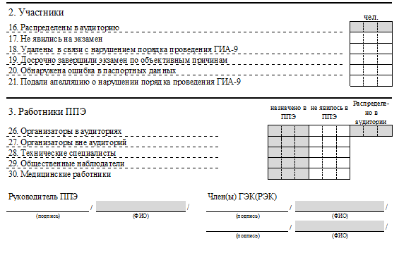
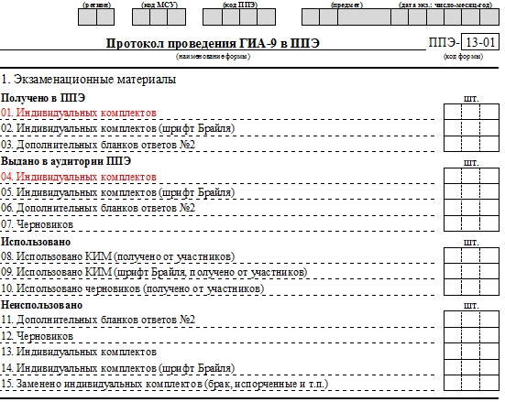
Форма ППЭ 13-01 «Протокол проведения ГИА-9 в ППЭ»
Данные о количестве использованных и неиспользованных ЭМ должны совпадать с соответствующими графами в формах
ППЭ-14-01, ППЭ-14-02,
ППЭ-13-02
Данные об участниках экзамена должны совпадать с данными, указанными в соответствующих графах формы ППЭ-13-02

Slide 34
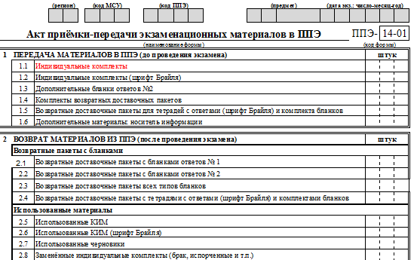
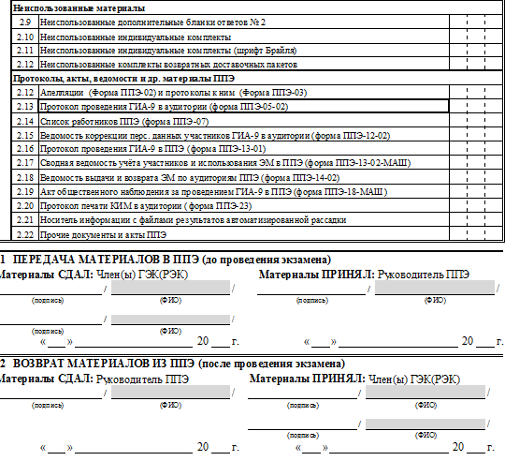
Форма ППЭ-14-01 «Акт приёмки-передачи экзаменационных материалов в ППЭ»

Slide 35
Заполнение форм в штабе ППЭ
Какую форму заполняет уполномоченный представитель ГЭК после завершения экзамена?
Форму ППЭ-10 «Отчет члена ГЭК о проведении ГИА в ППЭ»
Форму ППЭ-05-02 «Протокол проведения ГИА-9 в аудитории»
Форму ППЭ-01 «Акт готовности ППЭ»

Slide 36
Завершение экзамена в ППЭ
Когда уполномоченные представители ГЭК обязаны передать отчет о проведении экзамена в ППЭ?
В течение двух дней после экзамена
В день проведения экзамена
В течение трех дней после экзамена

Slide 37
Особенности использования форм и ведомостей ППЭ при проведении ОГЭ по иностранным языкам (раздел «Говорение»)
Подготовка организаторов в аудитории ппэ

Slide 38
Особенности использования форм организаторами вне аудитории и в аудитории
Формы, используемые организаторами вне аудитории и в аудитории:
Форма ППЭ-07-У;
Форма ППЭ-06-01-У;
Форма ППЭ-06-02;
Форма ППЭ-05-01;
Форма ППЭ-05-02-У;
Форма ППЭ-05-04-У;
Форма ППЭ-05-03-У;
Форма ППЭ-12-02;
Форма ППЭ-12-03;
Форма ППЭ-13-03У;
Форма ППЭ-13-01-У;
Форма ППЭ-14-02-У;
Форма ППЭ-16
Какие формы изменились в соответствии со спецификой предмета или добавились?
Форма не используется на ОГЭ по иностранным языкам
(раздел «Говорение»)
Для проверки ответа используйте клавишу «пробел»

Slide 39
Форма ППЭ-05-02-У «Протокол проведения ЕГЭ в аудитории подготовки»
Когда и кем проставляется метка «Бланк регистрации получен»?
Организатором в аудитории подготовки при выходе участника экзамена из аудитории для перехода в сопровождении организатора вне аудитории в аудиторию проведения
Для проверки ответа используйте клавишу «пробел»

Slide 40
Форма ППЭ-05-03-У «Протокол проведения ГИА-9 в аудитории проведения»
В каком количестве выдаются ЭМ в каждую аудиторию проведения?
ЭМ в аудитории подготовки выдаются из расчета 1 комплект (5 ИК и CD-диск) на неполные 5 участников
Для проверки ответа используйте клавишу «пробел»

Slide 41
Форма ППЭ-13-03У «Сводная ведомость учета участников и использования ЭМ в ППЭ»
Кто после завершения экзамена передает руководителю ППЭ возвратный доставочный пакет с бланками регистрации участников экзамена?
Организатор в аудитории проведения
Для проверки ответа используйте клавишу «пробел»

Slide 42
Передача руководителю ППЭ неиспользованных ЭМ
Кто после завершения экзамена передает руководителю ППЭ неиспользованные ИК и доставочные пакеты с ЭМ?
√
√
Организатор в аудитории подготовки
Для проверки ответа используйте клавишу «пробел»

Slide 43
Образцы заполнения форм протоколов, актов и ведомостей, используемых в ппэ

Slide 44
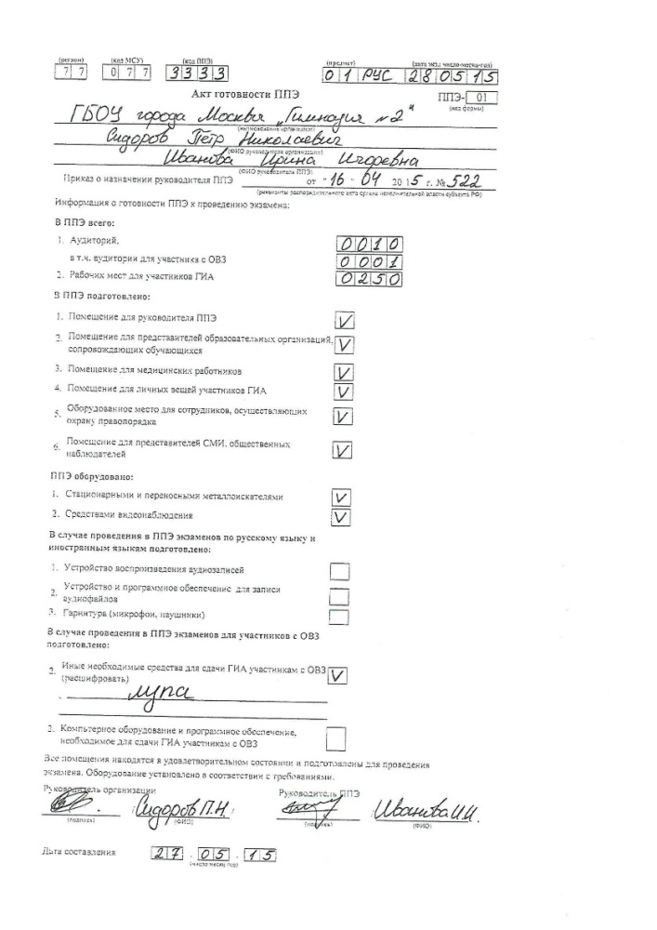
Форма ППЭ-01

Slide 45
Форма ППЭ-02

Slide 46
Форма ППЭ-03

Slide 47
форма
ППЭ-05-01

Slide 48
Форма ППЭ-07

Slide 49
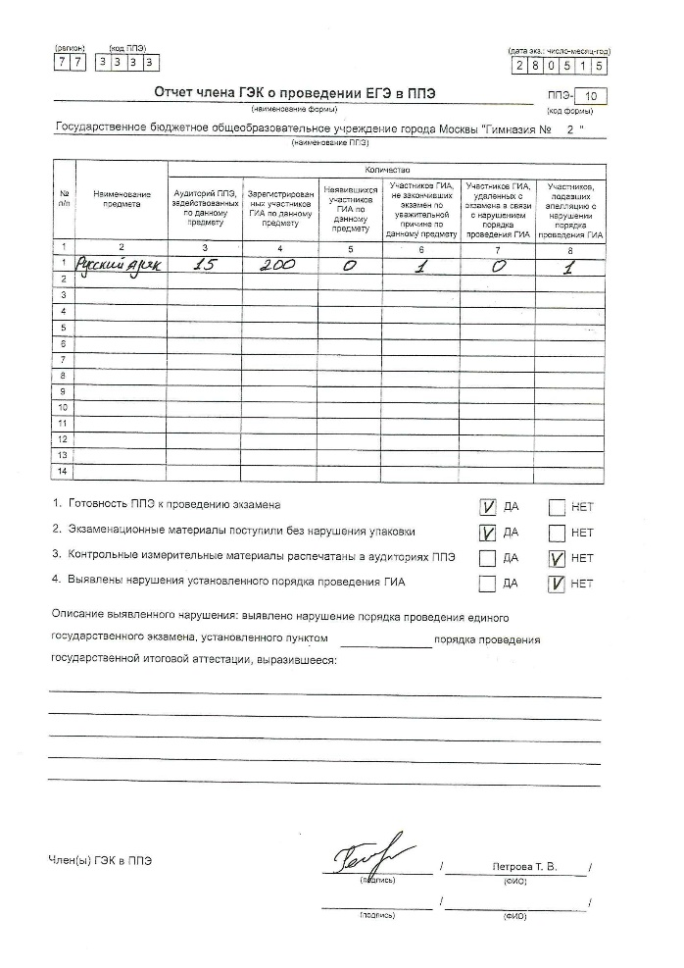
Форма ППЭ-10

Slide 50
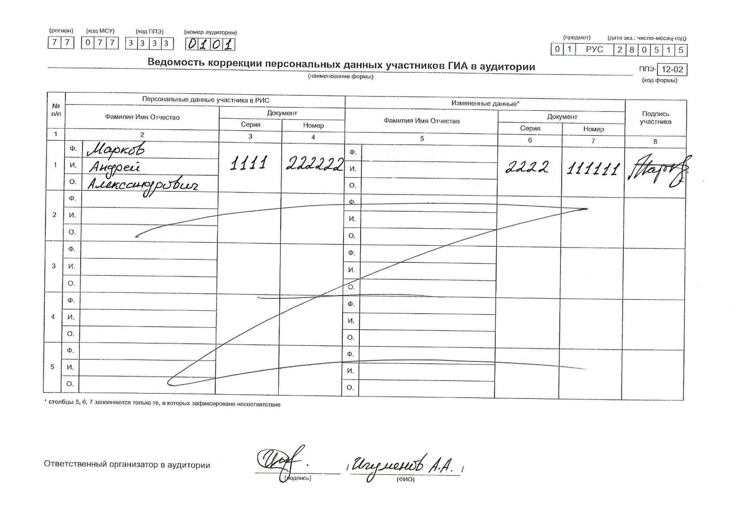
форма ППЭ-12-02

Slide 51
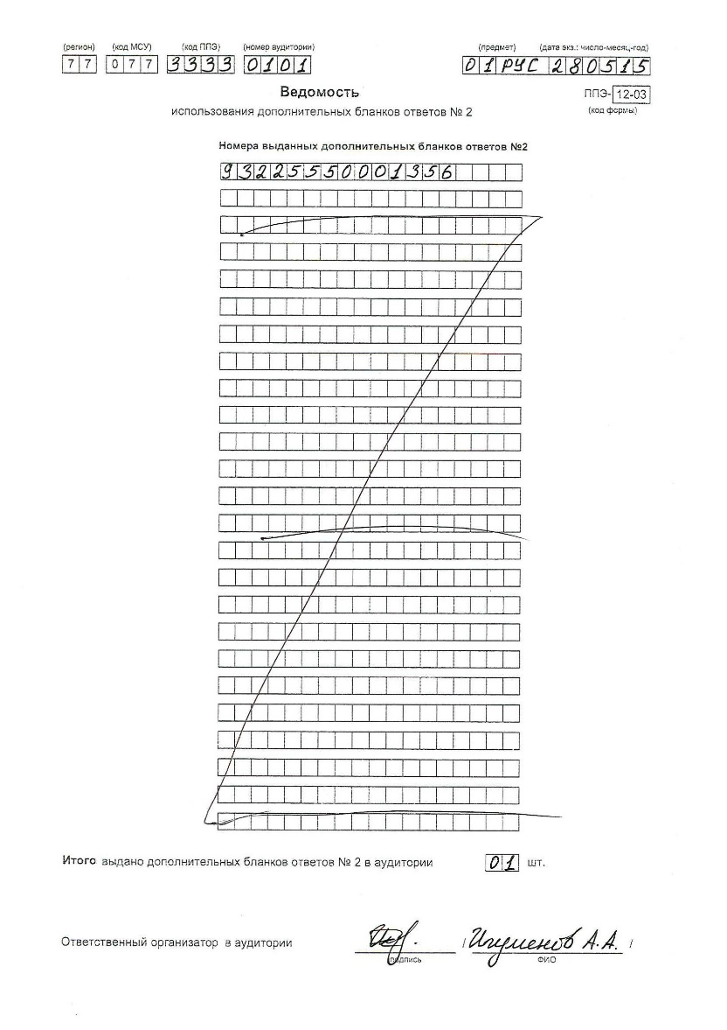
форма ППЭ-12-03

Slide 52
Форма ППЭ-19

Slide 53
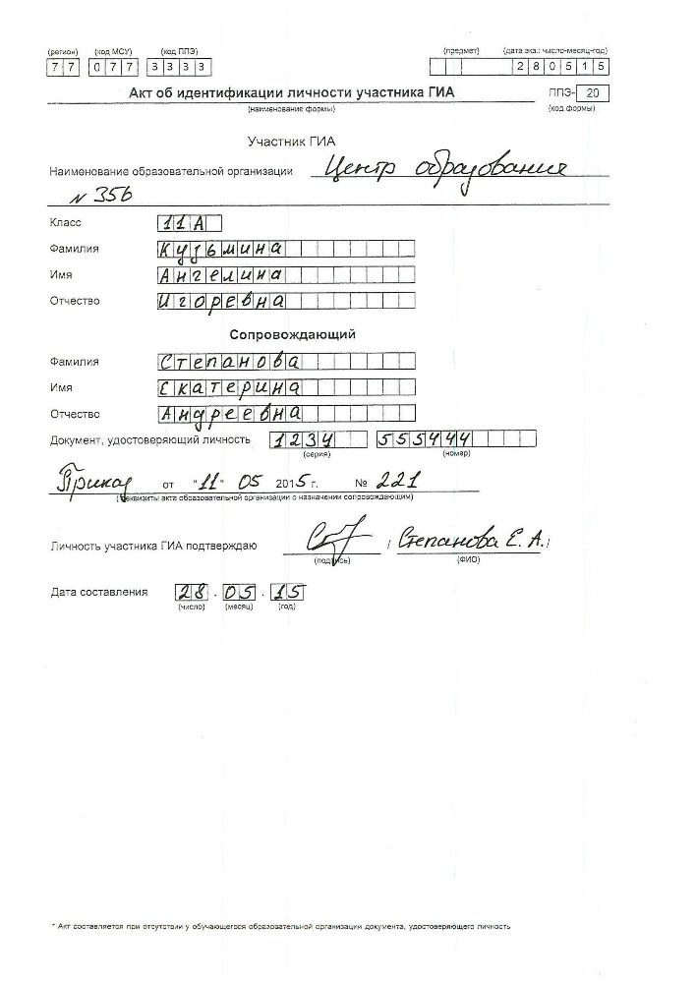
Форма ППЭ-20

Slide 54
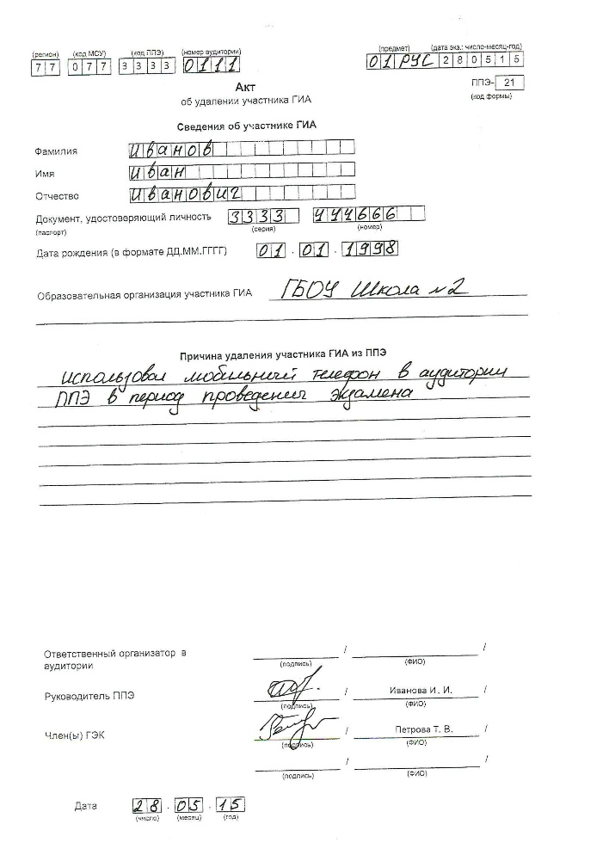
Форма ППЭ-21

Slide 55
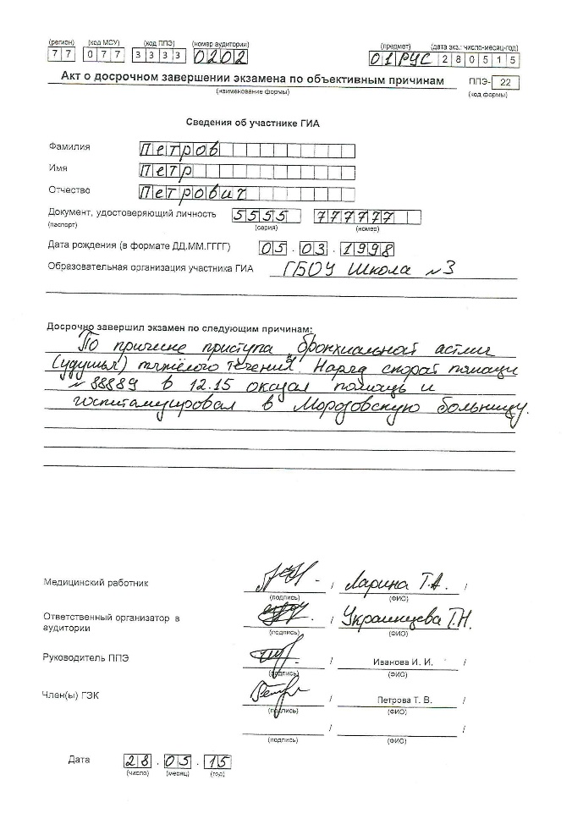
Форма ППЭ-22

